Slide 1

Προστασία των υδάτινων οικοσυστημάτων από την εγκατάσταση ΜΥΗΕ στη Σπερχειάδα
Σοφία Παυλάκη, Δικηγόρος, M.Sc. Δασική & Περιβαλλοντική Πολιτική, μέλος Επιστ. Συμβουλίου Επιμελητηρίου Περιβάλλοντος & Βιωσιμότητας

Slide 2
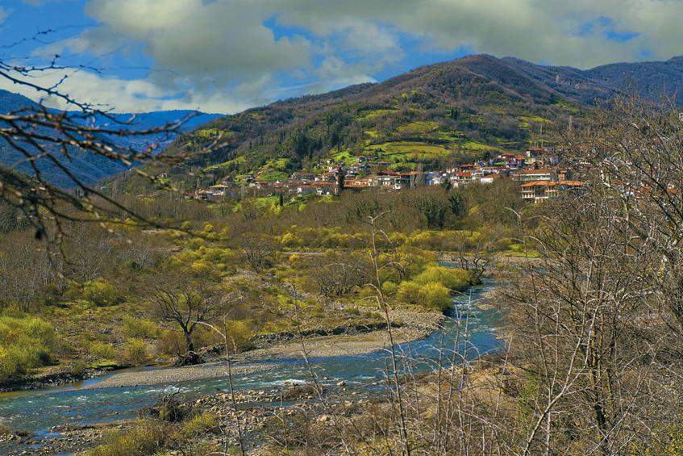

Slide 3
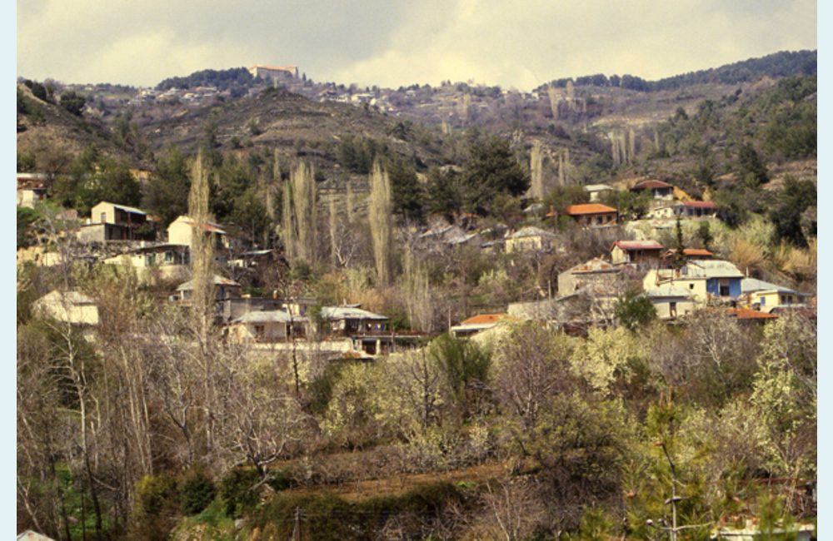
Παλιόμυλος

Slide 4
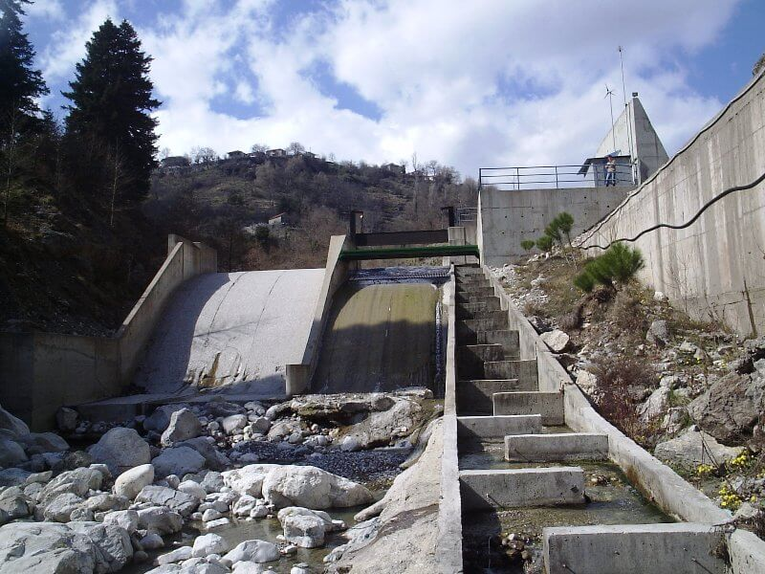
ΜΥΗΕ στην Ήπειρο

Slide 5
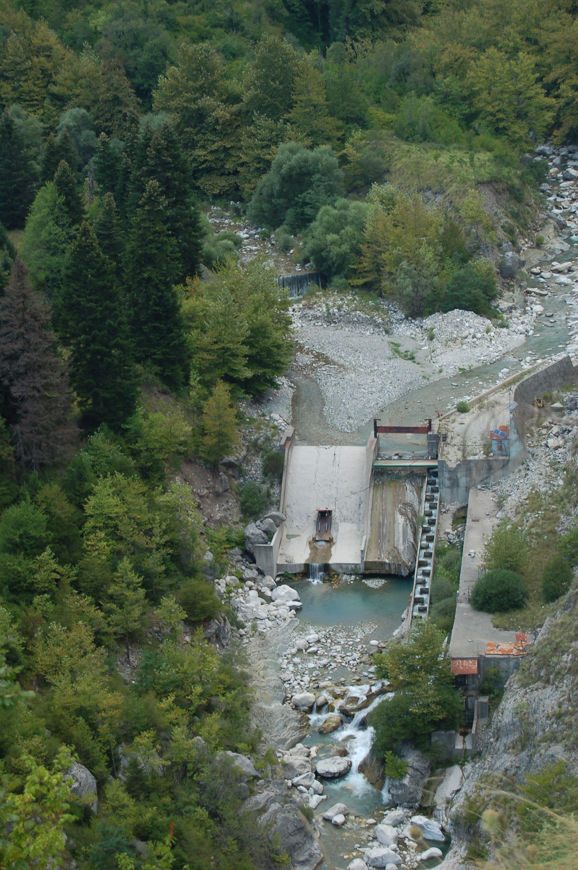
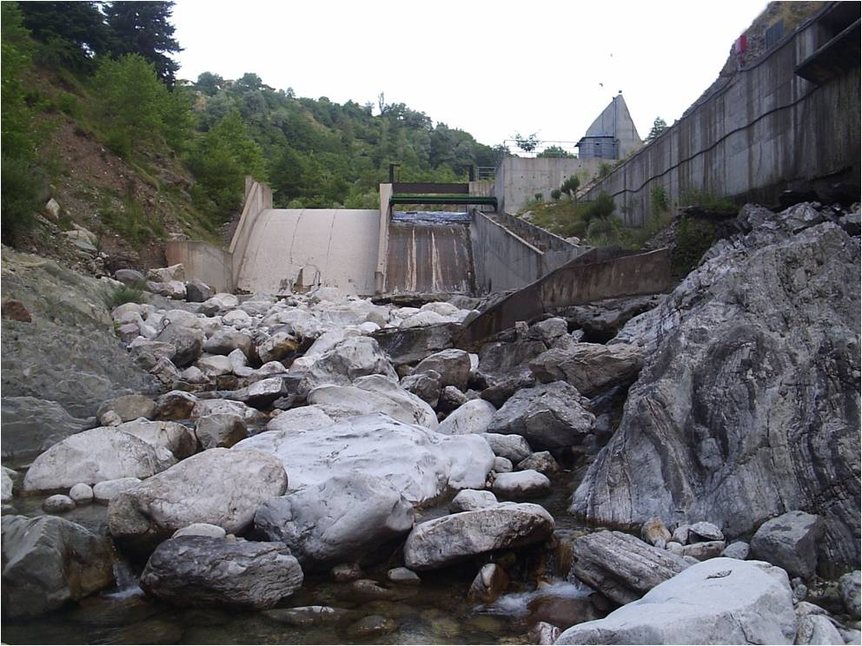

Slide 6
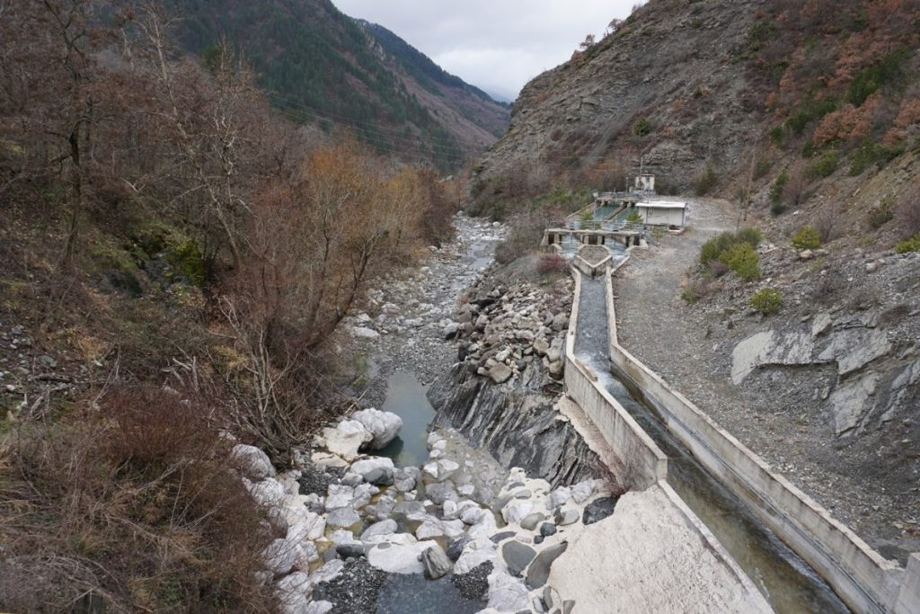

Slide 7
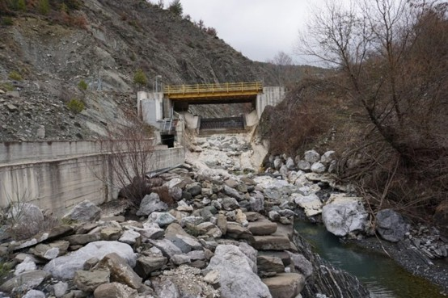

Slide 8


